Slide 1
LIBMAN MD
Доктор Хаус Госпиталя Горы Синай

Slide 2
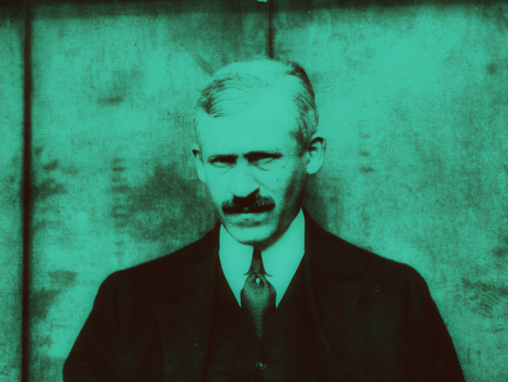
Имануэль Либман
Нью-Йорк, 1872-1946

Slide 3
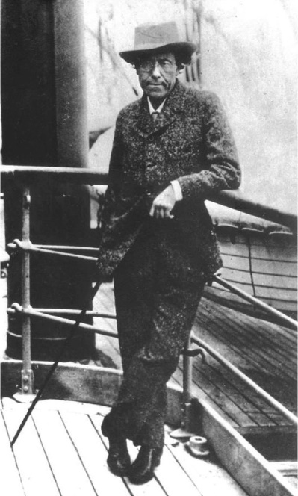
Густав Малер
Нью-Йорк, 1910-11

Slide 4
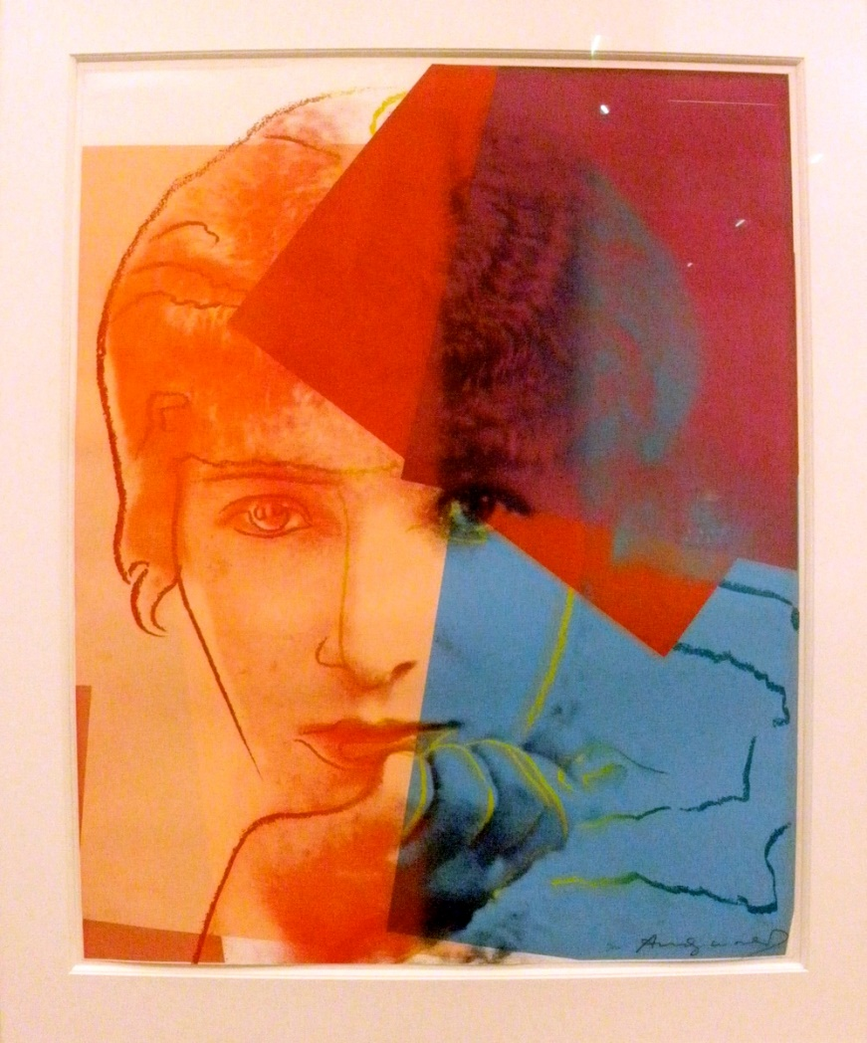
Сара Бернар
Нью-Йорк, 1917

Slide 5


Slide 6
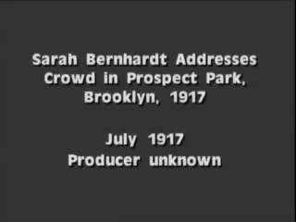

Slide 7
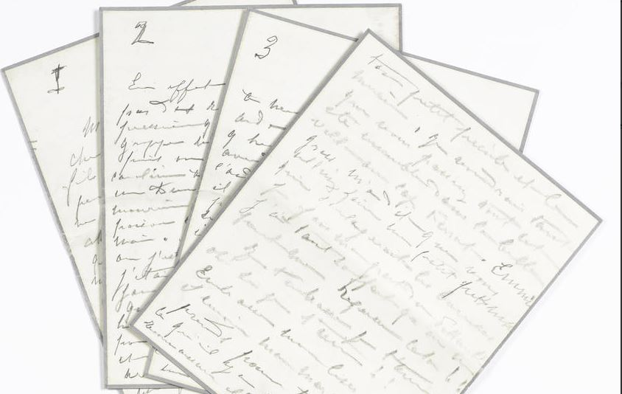
Письмо сыну Морису

Slide 8
Доктор Либман прямо с порога заявил, что мои легкие в превосходном состоянии, что моему сердцу двадцать лет, и оно обладает поразительной жизненной силой, а затем бросился к телефону: «Алло? Срочно вызовите д-ра Бергера! Он на операции? Хорошо, как только операция закончится, пусть берет машину и мчится в «Савой», здесь срочный тяжелый случай, да еще всемирно известная персона!». Он повесил трубку и замолчал. Лицо его было необычно бледным, рано поседевшие волосы были похожи на влажный мрамор в лунном свете. По-французски он не мог сказать ни слова…

Slide 9
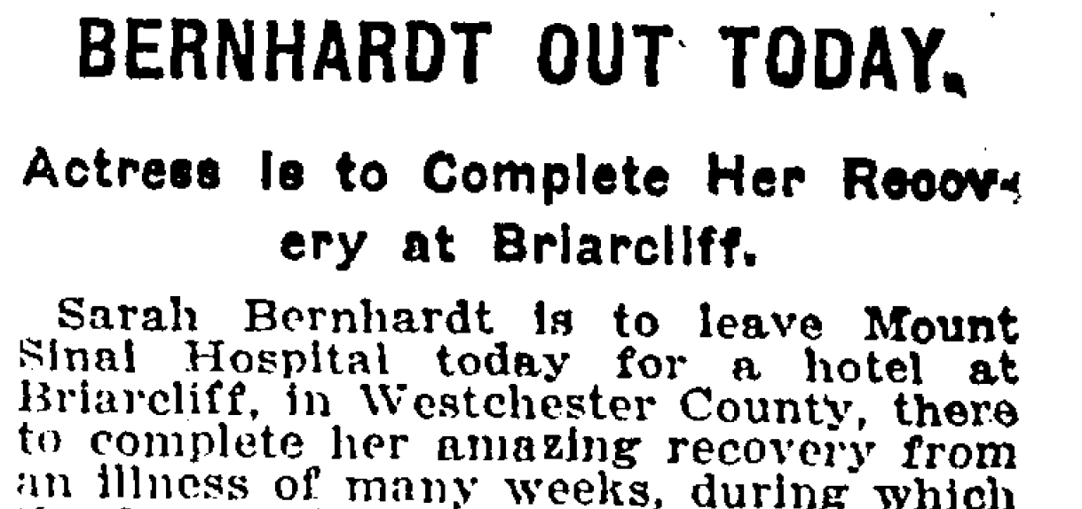
Госпиталь Горы Синай

Slide 10
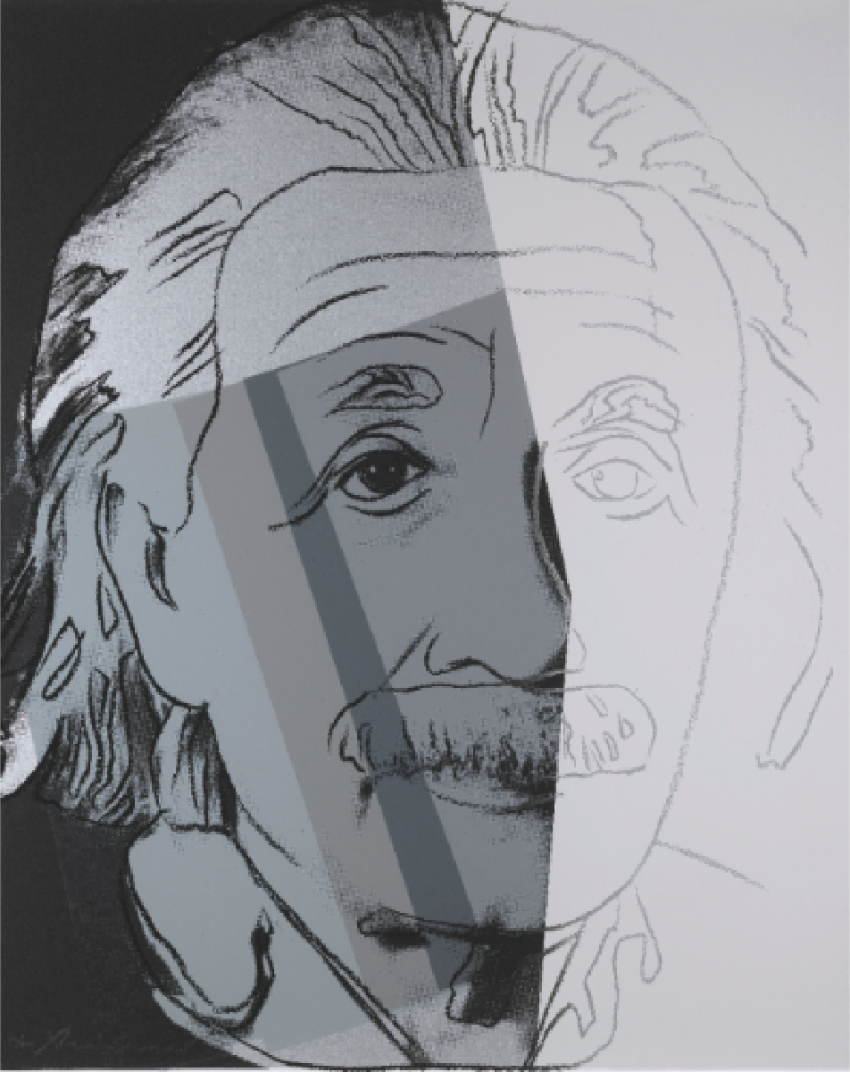
Альберт Эйнштейн
Нью-Йорк, 1921, 1933-55

Slide 11
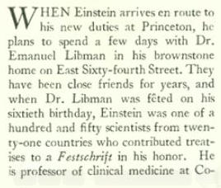
Альберт Эйнштейн

Slide 12
We now know that science cannot grow out of empiricism alone, that in the constructions of science we need to use free invention which only a posteriori can be confirmed with experience as to its usefulness.
Мы знаем, что наука не может строиться только на экспериментальных данных, для развития науки необходимо свободное творчество, которое лишь задним числом может быть подтверждено опытным путем и признано полезным.

Slide 13
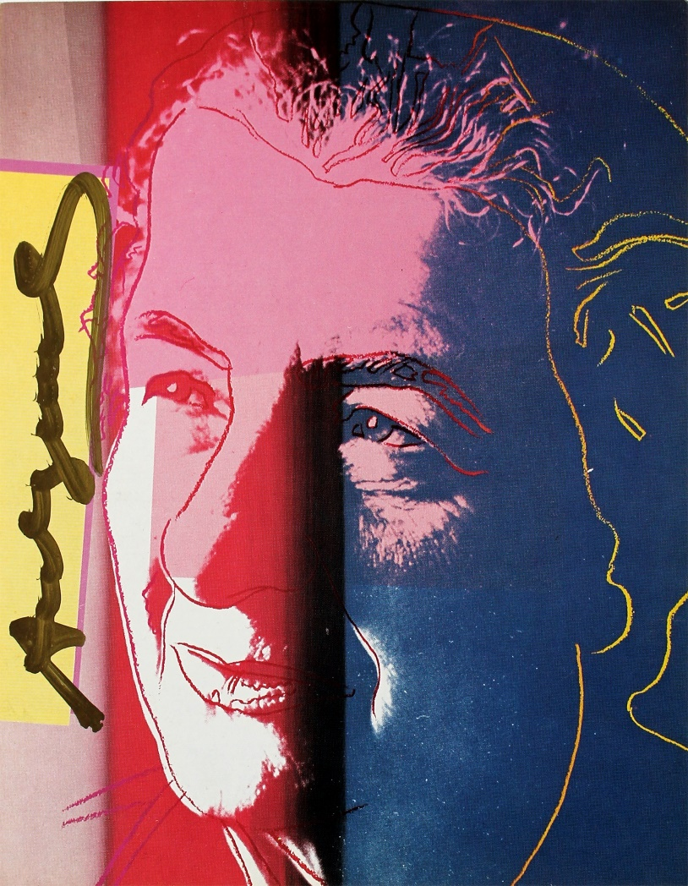
Голда Меир
Нью-Йорк, 1932

Slide 14
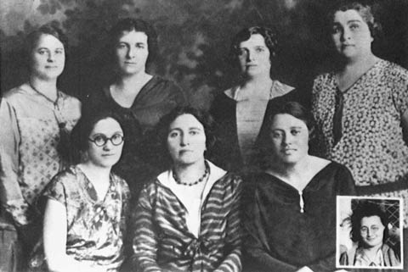
Голди Мейерсон

Slide 15
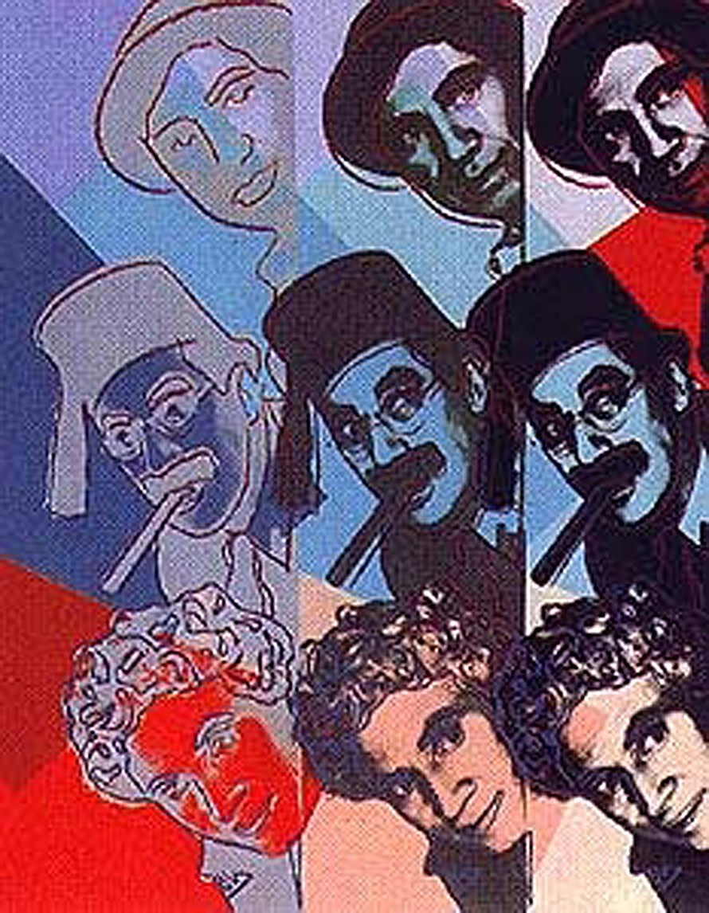
Харпо Маркс
Нью-Йорк, 1888-1964

Slide 16
